Slide 1
漓江回声
美术介绍，mr答疑

Slide 2
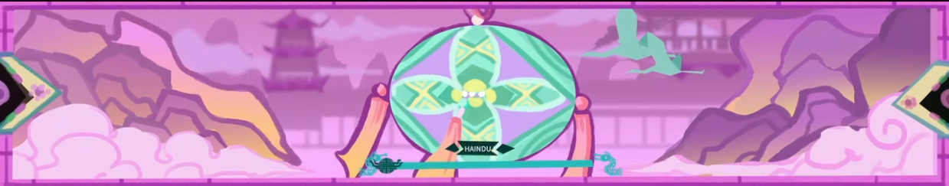
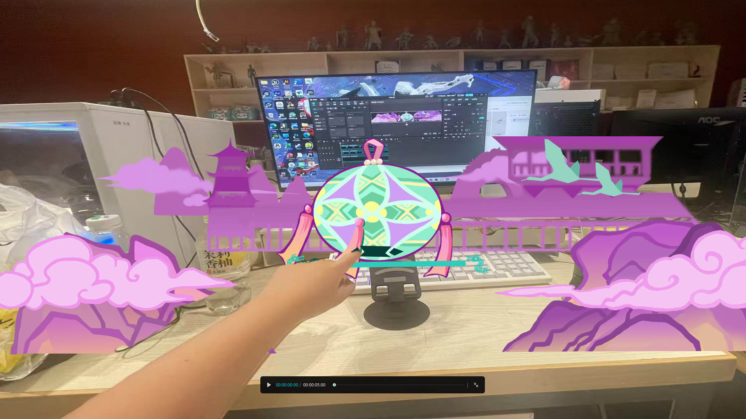

开头加载

Slide 3
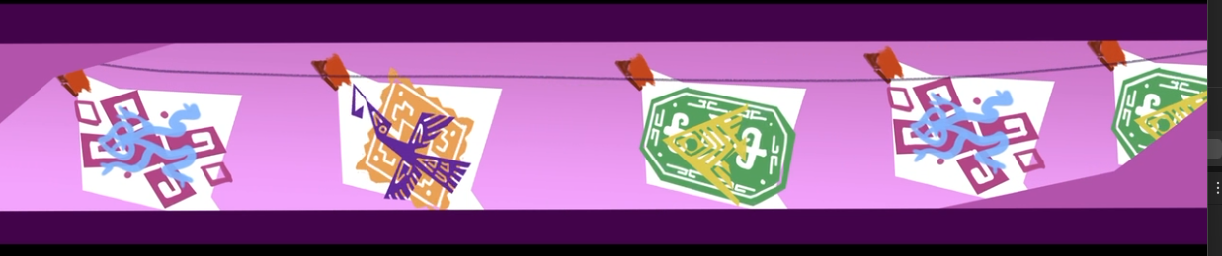
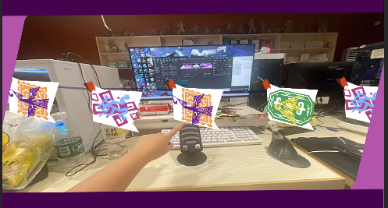
中间选择

Slide 4
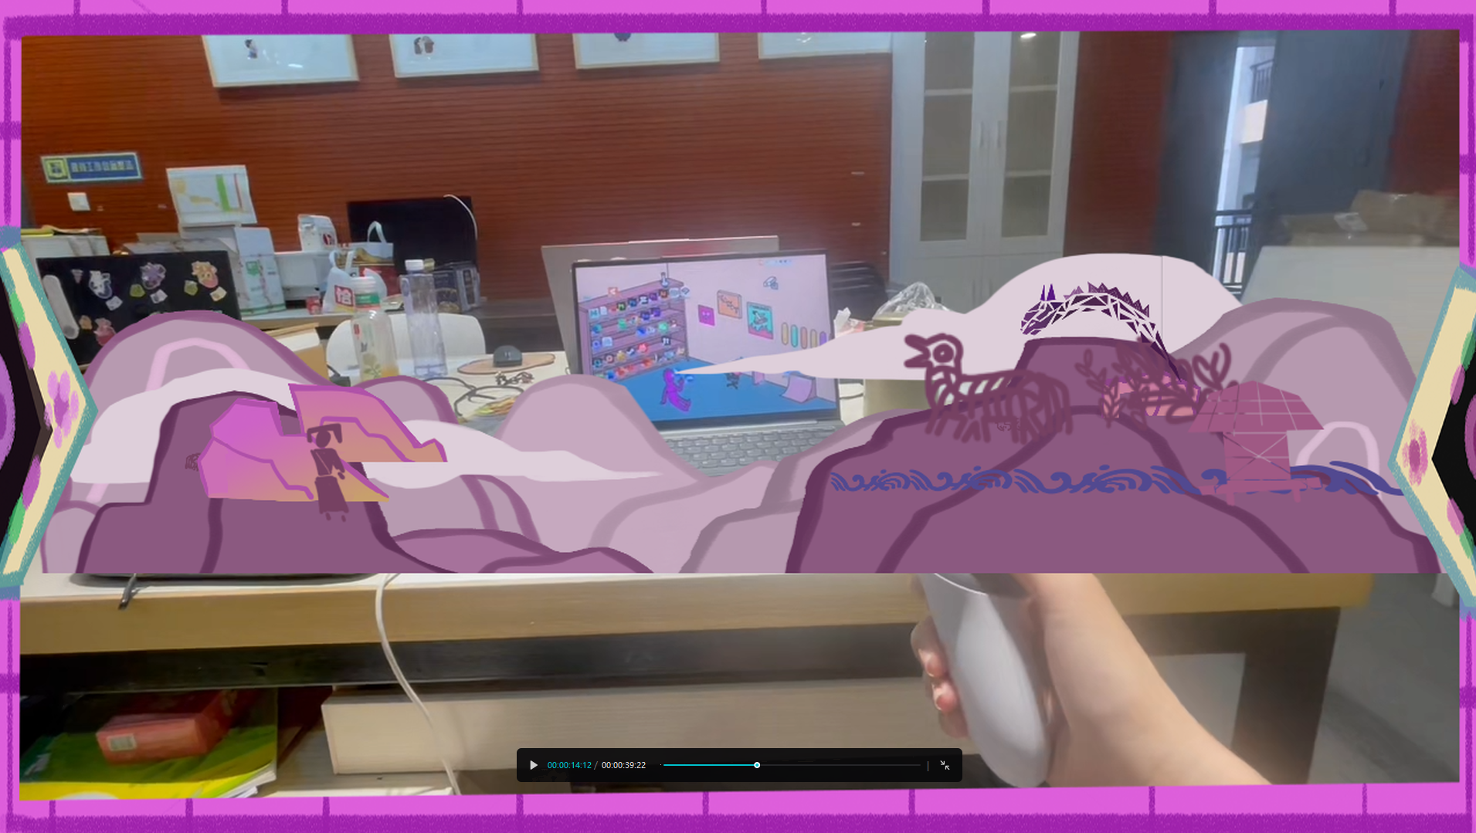
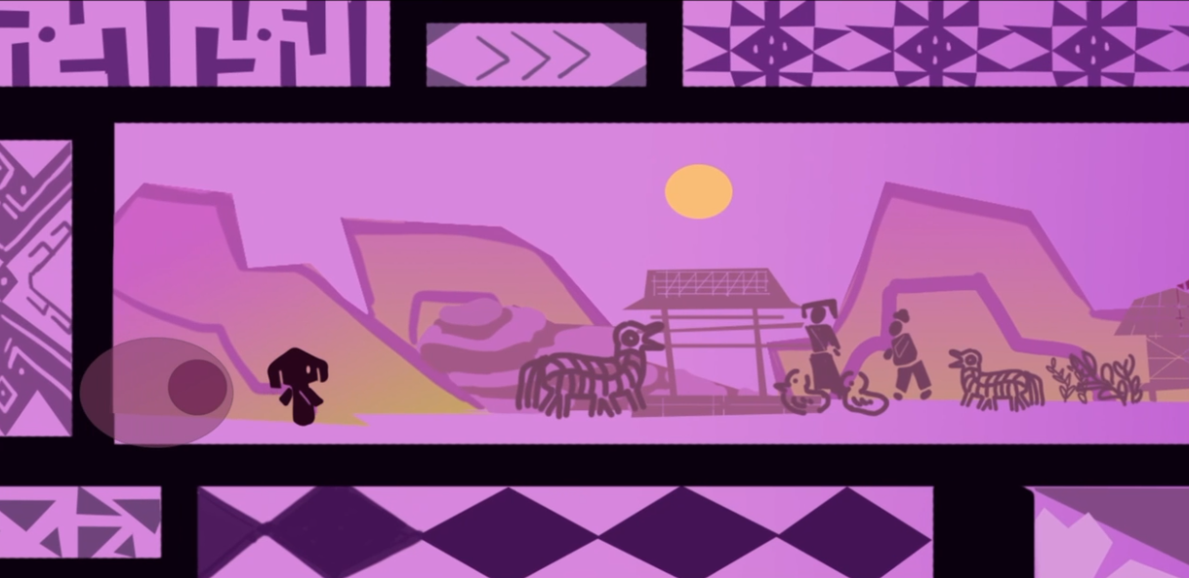
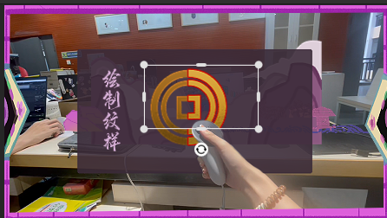
进场动画

Slide 5
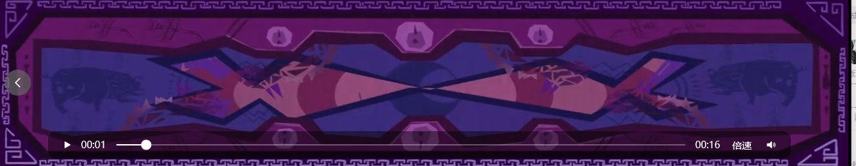
过场动画

Slide 6
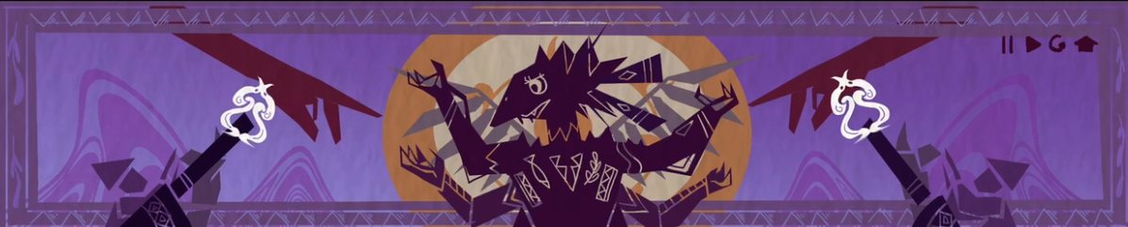
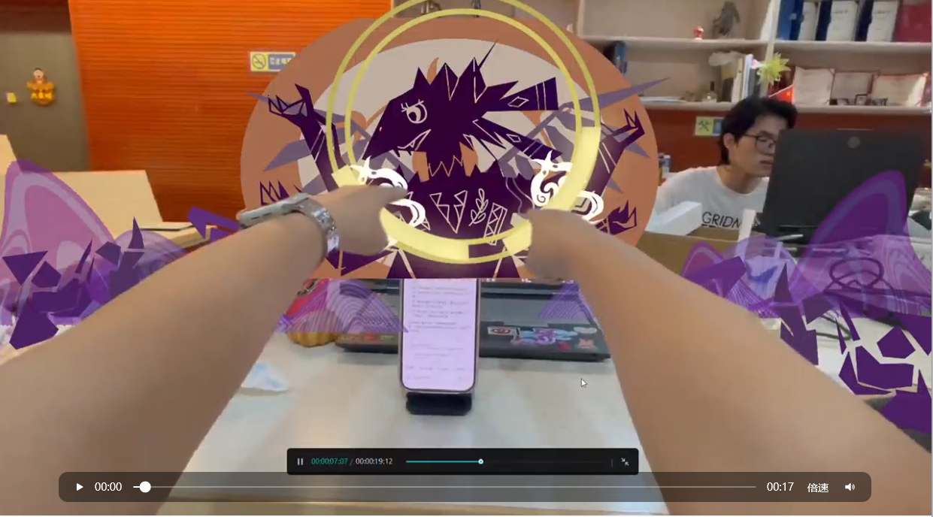
关卡

Slide 7
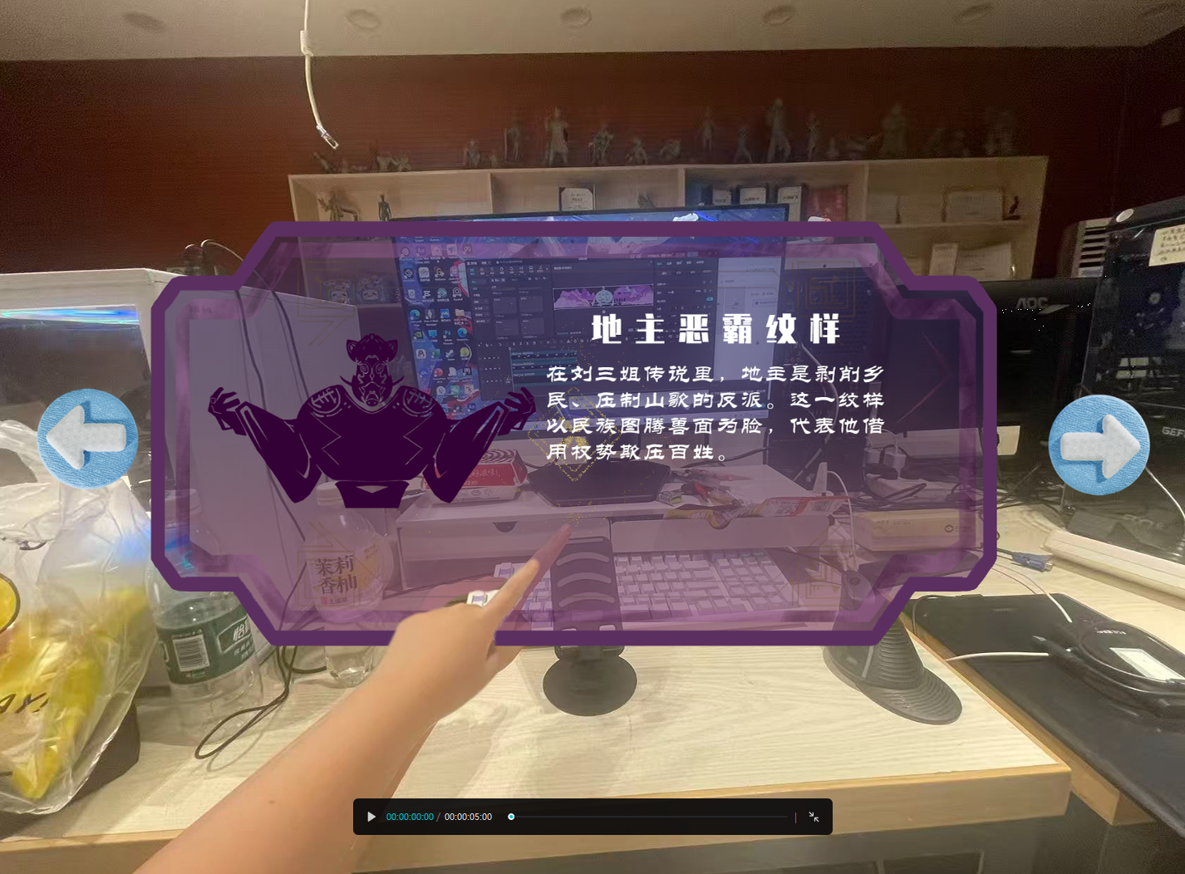
卡片答疑

Slide 8
时间表
5.25-6.1 | 6.2-6.20 | 6.20-6.25 | 6.25-6.30
美术最后收尾 | 程序上场 | 完成unity程序制作，对接线下mr设备，加入音效 | 准备比赛资料参加比赛内容

Slide 9
美术缺失的内容
美术包 | ui界面 | unity打包 | 音效 | 动画
过场动画拆分 | 进场动画卡片界面 | 开始界面 |  | 过场动画
关卡火焰 | 提示纹样图案 | 中间界面 |  | 地主动画
 | 开始ui界面文字设计 | 进场动画
 | 设置家园ui | ui界面打包

